Slide 1
社群媒體分析期末報告
姓名：王仁緯
日期：2017/1/15

Slide 2
報告大綱
背景與觀察
分析方法與目的
資料統計
資料分析結果
結論

Slide 3
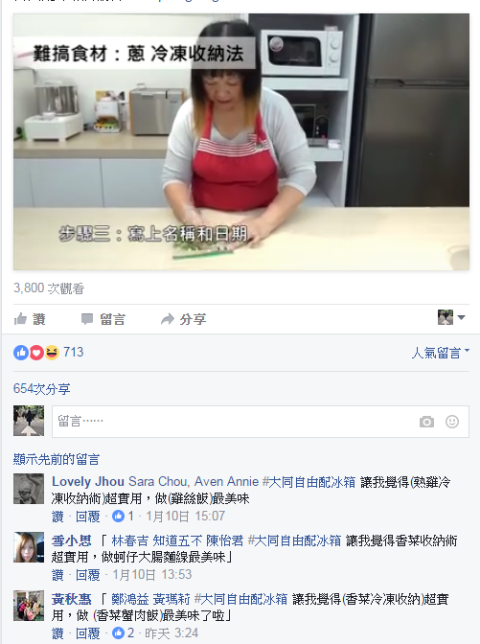
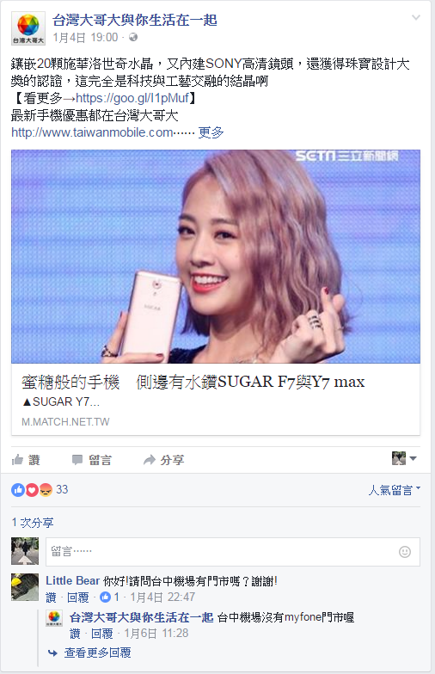
背景與觀察
我選擇了大同TATUNG同樂會、IKEA Taiwan 宜家家居粉絲團和台灣大哥大與你生活在一起三個粉絲頁分析
利用標記朋友的抽獎活動 可以使文章的分享與留言數變多，因而提高文章曝光度
普通的連結文章，留言與分享的人數較少，不容易出現在塗鴉牆中

Slide 4
分析方法與目的
採用ElasticSearch收集眾多FB粉絲頁一段時間的所有貼文資訊，並且利用python抓取ElasticSearch資料並且分析各粉絲頁的文章留言人數，文章分享人數，目的是要探討文章留言人數，文章分享人數與此粉絲頁的熱門程度與文章的熱門程度。

Slide 5
資料統計
統計該三個粉絲頁的基本資訊
Fid:139624776093433(IKEA Taiwan)
fid fans 580765
fid post 1120
total post likes 1426153
start date time 2013-01-1T06:07:13.000Z
end date time 2016-05-11T14:02:00.000Z
comment unique user: 19483
Fid 1448357445384692(台灣大哥大)
fid fans 60673
fid post 969
total post likes 402713
start date time 2013-12-23T03:30:00.000Z
end date time 2016-05-10T05:20:05.000Z
comment unique user: 12504
Fid 179080912217031(大同TATUNG)
fid fans 124529
fid post 664
total post likes 309704
start date time 2013-01-03T03:55:09.000Z
end date time 2016-05-11T04:00:00.000Z
comment unique user: 11384

Slide 6
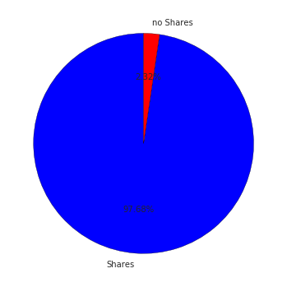
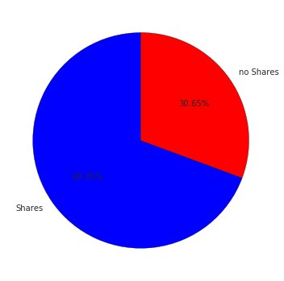
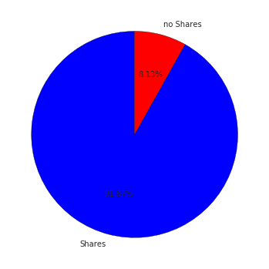
資料統計
三個粉絲頁個別的 (#) of post, (# / ratio) of post with sharing
Fid 139624776093433(IKEA Taiwan)
total post 1120
shares of posts 1094
ratio shares/total 0.976785714286
Fid 1448357445384692(台灣大哥大)
total post 969
shares of posts 672
ratio shares/total 0.693498452012
Fid 179080912217031(大同TATUNG)
total post 664
shares of posts 610
ratio shares/total 0.918674698795

Slide 7
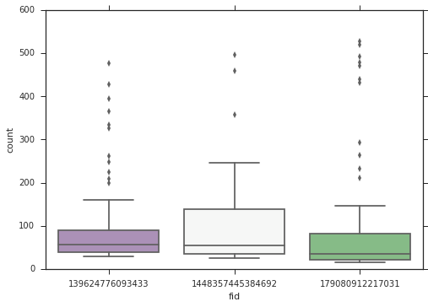
資料統計
三個粉絲頁總文章留言數箱型圖(因文章留言人數間距過大，因此壓縮到600個留言人數)

Slide 8
資料統計
三個粉絲頁總文章留言數箱型圖(因文章留言人數間距過大，因此壓縮到600個留言人數)

Slide 9
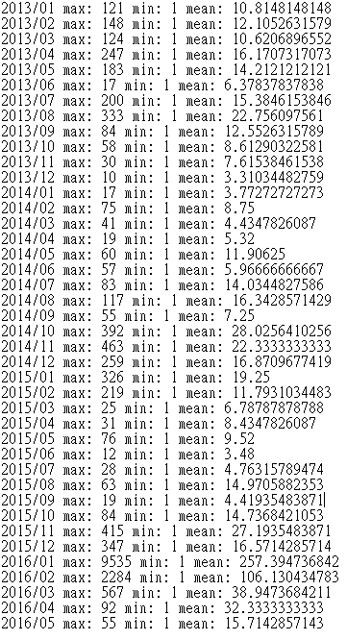
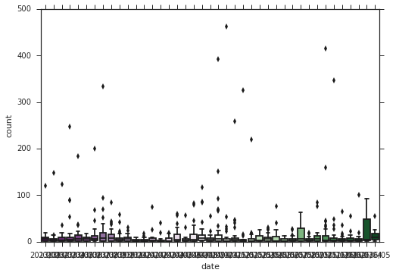
資料統計
IKEA Taiwan每月po文的comment變化

Slide 10
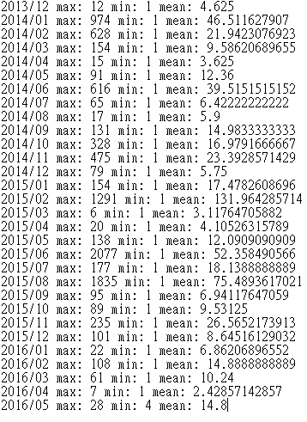
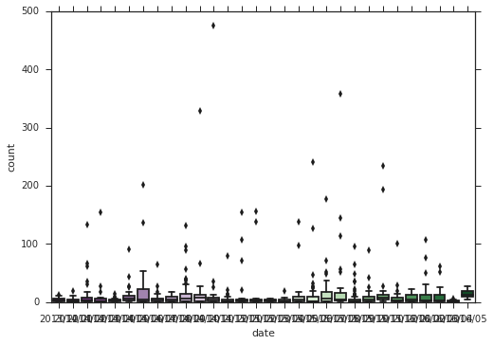
資料統計
台灣大哥大每月po文的comment變化

Slide 11
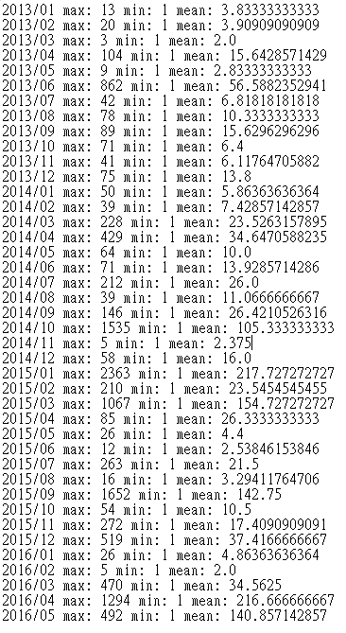
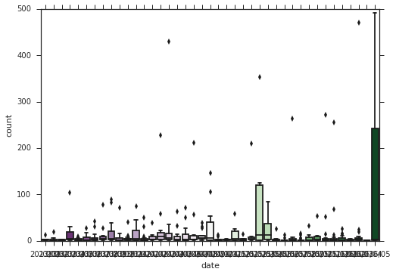
資料統計
大同TATUNG每月po文的comment變化

Slide 12
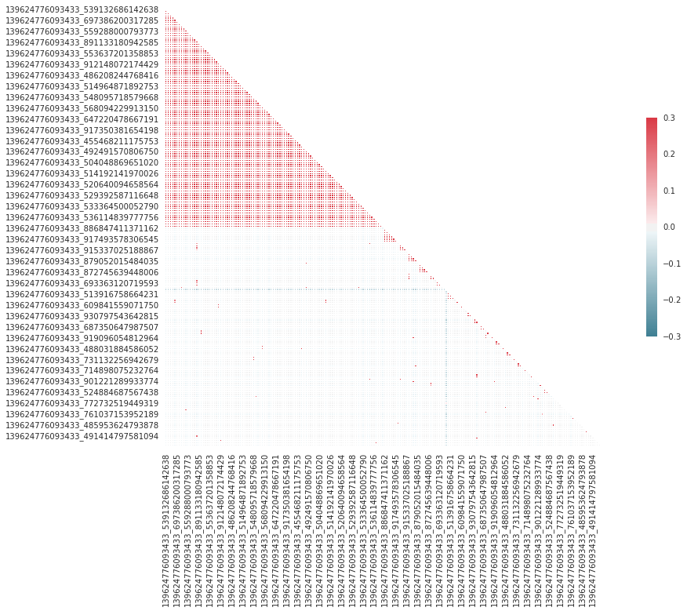
資料統計
IKEA Taiwan粉絲裡留言強度關係圖

Slide 13
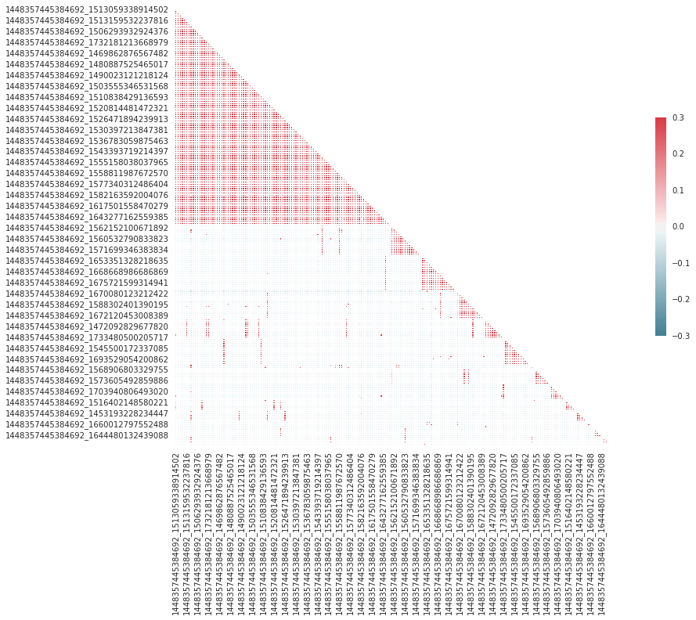
資料統計
台灣大哥大粉絲裡留言強度關係圖

Slide 14
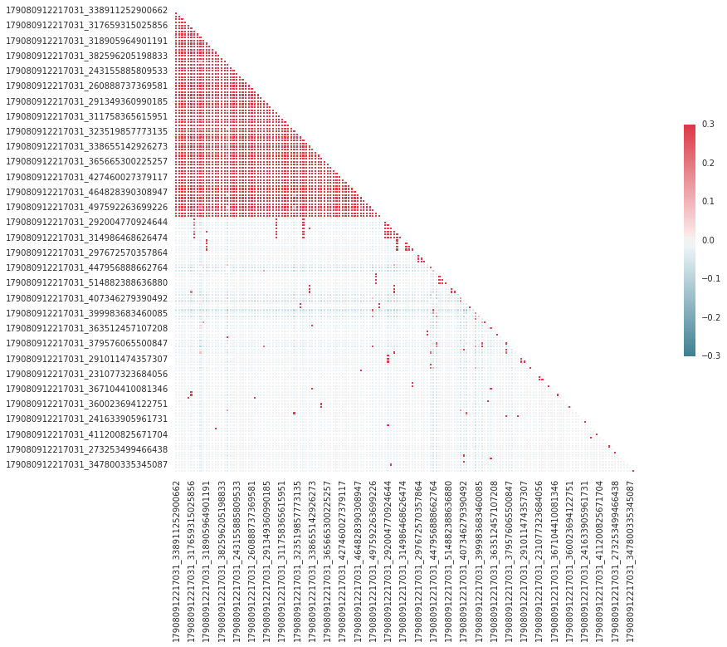
資料統計
大同TATUNG粉絲裡留言強度關係圖

Slide 15
資料分析結果
Fid:139624776093433(IKEA Taiwan)
fid fans 580765
Fid 1448357445384692(台灣大哥大)
fid fans 60673
Fid 179080912217031(大同TATUNG)
fid fans 124529
從這裡可以看到IKEA Taiwan所發的文章有高達97.7%的比率會有人分享文章，而台灣大哥大只有69.35%的比率會有人分享，因此也可以看到IKEA所擁有的粉絲人數是三人最多，台灣大哥大為最少
粉絲人數多就代表所發的文章會有比較多人被看到若文章還被分享，那會看到的人就會更多。

Slide 16
結語
透過這個作業我學習到了許多資料整理的方法，與如何使用開放的資源來蒐集資料，並且分析出資料間的關係，也可以從中看到社群媒體帶給人們是有多巨大的影響，現在的人們真的越來越離不開社群媒體了，原本預計是想探討利用標記留言的文章與傳統文章在粉絲頁的熱門程度與關係，還有留言的粉絲與粉絲間的關係，是否可以進而預測哪些粉絲在文章中留言就會吸引到其他的人或其粉絲的好友來關注這篇文章，進而提升文章的熱門程度。

